Slide 1
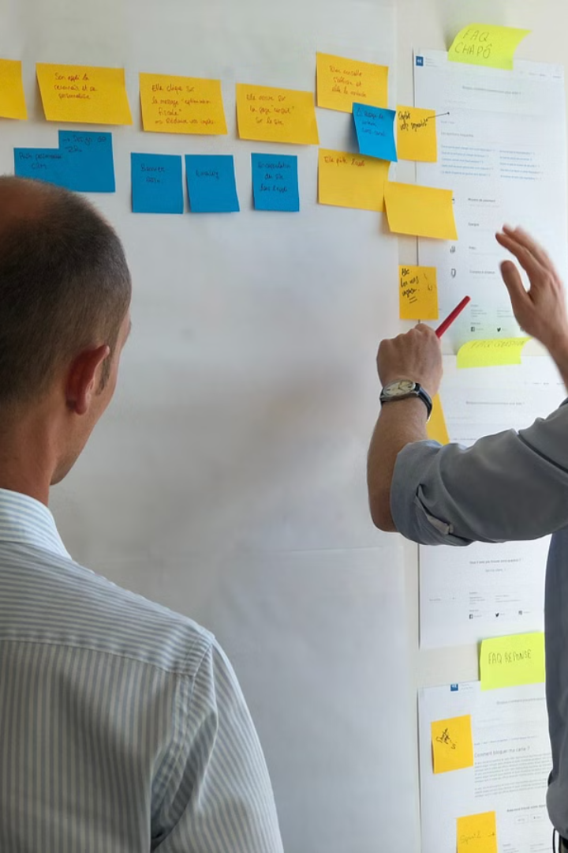
Başarılı Yazılım Projelerinin Anahtarları
Yazılım projelerinin başarıya ulaşması için birçok faktör önemlidir. Bu faktörler arasında iyi tanımlanmış gereksinimler, uygun proje yönetimi, nitelikli ekip, esneklik ve uyarlanabilirlik, kaliteli yazılım geliştirme süreci, müşteri katılımı ve geri bildirim, sürekli iyileştirme ve öğrenme yer alır. Bu unsurların koordinasyonu ve doğru uygulanması, yazılım projelerinin başarıyla tamamlanmasını sağlar.
Dr.Yüksel YurtaY

Slide 2
İyi Tanımlanmış Gereksinimler
1
Açıklık
2
Eksiksizlik
Proje gereksinimlerinin net ve anlaşılır bir şekilde tanımlanması, proje ekibinin hedefleri doğru bir şekilde anlamasını sağlar.
Tüm ihtiyaçların ve kısıtlamaların eksiksiz olarak belirlenmesi, projenin tam kapsamının anlaşılmasını ve doğru yönde ilerlemesini güvence altına alır.
3
Güncellenebilirlik
4
Görünürlük
Gereksinimlerin zaman içinde değişebileceği göz önünde bulundurularak, güncellenebilir bir yaklaşım benimsenmesi önemlidir.
Proje paydaşları arasında gereksinimler konusunda şeffaf ve açık bir iletişim sağlanması, anlayış ve işbirliğini teşvik eder.

Slide 3

Etkin Proje Yönetimi
Planlama
1
Proje yönetiminin ilk adımı, ayrıntılı bir zaman çizelgesi, bütçe ve kaynak planlaması yapmaktır. Bu, projenin başarılı bir şekilde tamamlanmasını sağlar.
2
İzleme ve Kontrol
Proje ilerleyişini düzenli olarak izlemek ve kontrol etmek, potansiyel sorunları erken tespit etmeyi ve önlemler almayı mümkün kılar.
Risk Yönetimi
3
Proje risklerinin önceden belirlenmesi ve yönetilmesi, projenin zamanında ve bütçe dahilinde tamamlanmasını destekler.

Slide 4
Nitelikli ve Uyumlu Proje Ekibi
Uzman Ekip Üyeleri
Etkili İletişim
Bütünlük ve Motivasyon
Başarılı yazılım projelerinde, her bir ekip üyesinin kendi alanında deneyim ve uzmanlığa sahip olması önemlidir. Bu, projenin teknik gereksinimlere uygun bir şekilde gerçekleştirilmesini sağlar.
Ekip üyeleri arasındaki etkili iletişim ve işbirliği, proje hedeflerine ulaşmada kritik rol oynar. Düzenli toplantılar, şeffaflık ve fikir alışverişi bu konuda önemlidir.
Proje ekibinin bütünlüğü ve her üyenin yüksek motivasyona sahip olması, projenin başarısını artırır. Ortak hedeflere odaklanmak ve takım ruhunu geliştirmek önemlidir.

Slide 5




Esneklik ve Uyarlanabilirlik
Değişen İhtiyaçlar
Yazılım projelerinde, müşteri ihtiyaçları zaman içinde değişebilir. Projelerin bu değişikliklere esnek bir şekilde yanıt verebilmesi önemlidir.
Hızlı Adaptasyon
Proje ekiplerinin, değişen gereksinimlere hızlı bir şekilde uyum sağlamaları ve stratejilerini güncellemeleri gerekmektedir.
Sürekli İyileştirme
Başarılı projeler, öğrenme süreçleri ve geri bildirimler doğrultusunda sürekli iyileştirme gerçekleştirirler.

Slide 6
Kaliteli Yazılım Geliştirme Süreci
Planlama ve Tasarım
Geliştirme
Yazılımın doğru planlanması ve tasarlanması, projenin başarılı bir şekilde ilerlemesini sağlar. Bu aşamada kapsamın net tanımlanması, mimarinin belirlenmesi ve detaylı planların oluşturulması önemlidir.
Yazılım geliştirme aşamasında, yazılım bileşenlerinin doğru ve verimli bir şekilde kodlanması, test edilmesi ve entegrasyonunun sağlanması kritiktir.
Doğrulama ve Dağıtım
Sürekli İyileştirme
Yazılımın kapsamlı bir şekilde test edilmesi ve müşteri gereksinimlerine uygun olduğunun doğrulanması, dağıtım öncesi son bir kontrol sağlar.
Yazılımın kullanımı sırasında geri bildirimler alınması ve sürekli iyileştirme çalışmaları yapılması, yazılım kalitesini artırır.

Slide 7

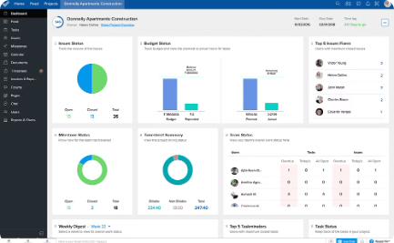

Müşteri Katılımı ve Geri Bildirim
Düzenli İletişim
Geri Bildirim Alma
Ortaklaşa Çalışma
Müşteri ile düzenli iletişim kurulması, onların ihtiyaçlarının anlaşılmasını ve projenin buna göre yönlendirilmesini sağlar.
Müşteriden alınan geri bildirimler, yazılımın geliştirilmesi ve iyileştirilmesi için değerli bir kaynak oluşturur.
Müşterinin proje sürecine aktif olarak katılması, proje hedeflerinin doğru anlaşılmasını ve işbirliğini güçlendirir.

Slide 8




Sürekli İyileştirme ve Öğrenme
Deneyim Paylaşımı
Yenilikçi Yaklaşım
Süreç İyileştirme
Gelişim Odağı
Proje ekibinin deneyimlerini ve öğrendiklerini paylaşması, diğer projeler için değerli bilgiler sağlar.
Proje sürecinde ve sonrasında elde edilen bilgiler, yeni fikirlerin ve yenilikçi yaklaşımların geliştirilmesini destekler.
Proje değerlendirmeleri ve geri bildirimler doğrultusunda süreçlerin sürekli iyileştirilmesi, sonraki projeler için daha iyi sonuçlar elde edilmesini sağlar.
Tüm paydaşların, sürekli öğrenme ve iyileştirme odaklı olması, projelerin başarısını artırır.

Slide 9
Yazılım Projelerinde Sürdürülebilirlik
Enerji Verimliliği
Yazılım sistemlerinin enerji tüketiminin azaltılması, çevresel etkilerini azaltır.
Malzeme Kullanımı
Geri dönüştürülebilir veya yenilenebilir malzemelerin kullanılması, kaynakların verimli kullanımını sağlar.
Uzun Vadeli Bakım
Yazılımların uzun ömürlü olması ve kolay bakım sağlaması, sürdürülebilirliği destekler.
Süreç İyileştirme
Yazılım geliştirme süreçlerinin sürekli iyileştirilmesi, verimliliği ve kaliteyi artırır.

Slide 10
Başarı Faktörlerinin Bütünsel Uygulaması
Tamamlayıcı Unsurlar
Bütünsel Yaklaşım
Sürekli İyileştirme
Başarılı yazılım projeleri, yukarıda bahsedilen tüm unsurların koordineli bir şekilde uygulanmasıyla mümkün olur. Bu faktörler birbirini destekler ve güçlendirir.
Proje yöneticileri ve ekip üyeleri, bu unsurların tümüne eşit derecede önem vermelidir. Yalnızca tek bir faktöre odaklanmak, proje başarısını sınırlayabilir.
Başarılı yazılım projelerinde, tüm bu unsurların proje boyunca sürekli gözden geçirilmesi ve iyileştirilmesi gerekir. Bu, projenin her aşamada en iyi sonuçları vermesini sağlar.

Slide 11
Uygulama yazılı mı tanıtım …
Dr.Yüksel YurtaY

